Slide 1

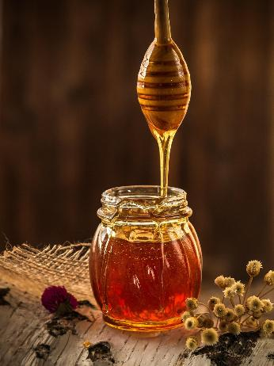
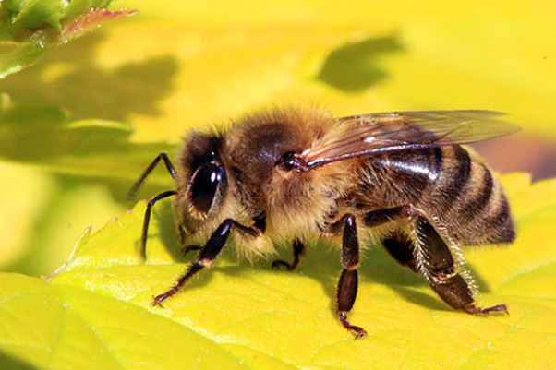
העולם המופלא של הדבורה
דברי רקע

Slide 2
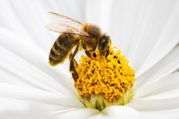

דבורת הדבש
דבורת הדבש היא חרק חברתי שתורבת על-ידי האדם כבר לפני אלפי שנים.
רוב דבורי הדבש הנמצאות כיום בישראל משתייכות לזנים חקלאיים מיובאים המגודלים על ידי האדם.
אוכלוסיות טבעיות של דבורי דבש היו נפוצות בישראל בעבר, אולם רובן הוכחדו על ידי מחלות וטפילים שהועברו אליהן מהדבורים המיובאות.
תנאי גידול מבוקרים בכוורות מספקים להן הגנה, מזון, טיפול רפואי, והרחבת שטח מחיה, מה שמעלה את סיכויי ההישרדות שלהן לעומת תנאי הטבע.

Slide 3
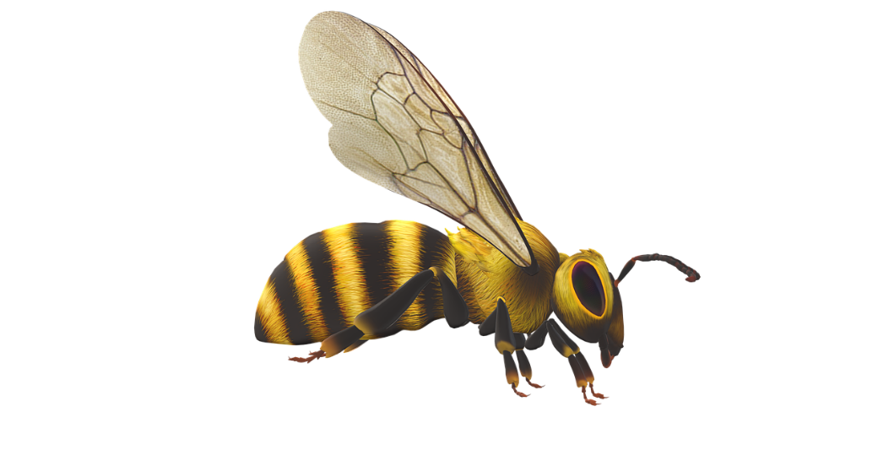

מבנה הגוף של דבורת הדבש
הגוף בנוי משלושה חלקים: ראש, חזה ובטן
שש רגלים שיוצאות מהחזה.
שתי זוגות כנפיים שיוצאות מהחזה
חדק מציצה (שאיבת צוף)
שני מחושים (הרחה, מישוש, תנודות אוויר)
שתי עיניים מורכבות (עיני תשבץ) ושלוש
עיניים פשוטות ממוקמות בחלקו העליון של הראש, בין העיניים המורכבת
עוקץ בקצה הבטן שמחובר לבלוטת רעל (הגנה מפני אויבים).
צבע שחור וצהוב (אזהרה)

Slide 4
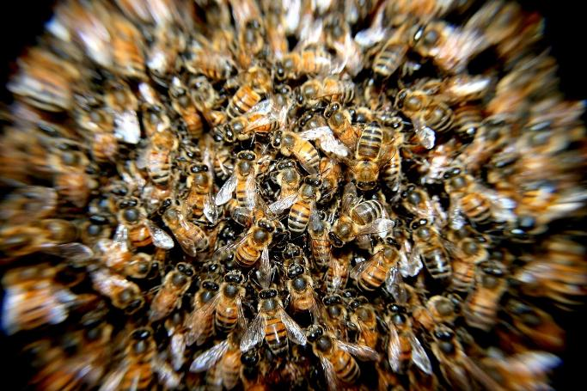

דבורת הדבש – חרק חברתי
הדבורים חיות במושבות מאורגנות היטב, שבהן כל פרט ממלא תפקיד מוגדר שמשרת את טובת הכלל.

Slide 5
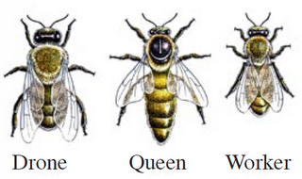
מבנה חברתי היררכי
המלכה: הדבורה היחידה שמטילה ביצים (עד 2,000 ביום). תפקידה המרכזי הוא רבייה. ומפיצה פרומונים שמייצבים את הסדר החברתי.
הפועלות: נקבות עקרות שמבצעות את רוב עבודות הכוורת: איסוף מזון, טיפול בזחלים, בניית חלות, שמירה על הכוורת ועוד.
הזכרים (הדבורים): תפקידם היחיד הוא להפרות את המלכה. לאחר ההזדווגות הם מתים, ובכוורת נשארים רק מעטים מהם.
Notes:
מקור התמונה: https://observation.simplybee.co.za/life-cycle-of-the-honey-bee/

Slide 6
מה קורה כאשר המלכה מתה?
מותה של המלכה הוא אירוע דרמטי בכוורת, כי היא הלב הפועם של המושבה.
שלבי התגובה של הכוורת:
1. זיהוי היעדר המלכה:
- הפועלות מרגישות בהיעדר הפרומונים של המלכה תוך שעות.
- הן נעשות חסרות מנוחה ומתחילות לחפש פתרון.
2. "המלכת" מלכה חדשה:
- הפועלות בוחרות כמה זחלים צעירים מאוד (בני פחות מ-3 ימים).
- הן מתחילות להאכיל אותם במזון מלכות.
- כך, במקום להפוך לפועלות רגילות – הם מתפתחים למלכות.

Slide 7
מה קורה כאשר המלכה מתה? - המשך
מלכה חדשה בוקעת
- לרוב רק אחת תשרוד – היא תהרוג את המתחרות שלה בתוך תאי המלכה.
- לאחר מכן היא תצא למעוף הכלולות, תזדווג עם זכרים, ותחזור לכוורת להטיל ביצים.
- לעיתים נדירות, אחת מהמלכות הבוקעות מצליחה להימלט עם קבוצת פועלות וליצור
נחיל חדש, כלומר, להקים מושבה נפרדת.
ואם אין ביצים או זחלים צעירים?
הכוורת עלולה להיכנס למשבר.
פועלות מסוימות עלולות להתחיל להטיל ביצים אך הן אינן פוריות ולכן ייוולדו רק זכרים.
מצב כזה נקרא כוורת יתומה, והוא מסכן את המשך הקיום של המושבה.

Slide 8

מהי התנחלות?
התנחלות היא הדרך שבה דבורות דבש מתרבות ברמת המושבה.
במקום להתרבות כפרטים, הן מפצלות את הקבוצה ומקימות כוורת חדשה.
שלבי ההתנחלות
צפיפות בכוורת: כשהכוורת מתמלאת, המלכה מתחילה לייצר מלכות חדשות. זהו סימן שהמושבה מוכנה להתפצל.
הכנת מלכונים: הפועלות בונות תאים מיוחדים (מלכונים) שבהם יתפתחו מלכות חדשות. המלכה מטילה בהם ביצים.
יציאת הנחיל: המלכה הוותיקה יוצאת מהכוורת עם כ־60% מהפועלות. הן מתמקמות זמנית על ענף, גדר או קיר. זהו "נחיל" דבורים.
חיפוש מקום חדש: פועלות סיירות יוצאות לחפש מקום מתאים לבניית כוורת חדשה - גזע עץ, קיר סלע, או תיבה שהוכן מראש.
הקמת כוורת חדשה: כל הנחיל עובר למקום החדש ומתחיל לבנות חלות, לאגור מזון ולהטיל ביצים. מושבות אלה הן פליטות תרבות.

Slide 9
שיתוף פעולה ואינטראקציה
ריקוד הדבורה: דבורה שחוזרת מהשדה עם מידע על מקור מזון מבצעת "ריקוד" שמספק לאחרות מידע על מיקום הפרחים, מרחקם וכיוונם.
הזנת זחלים: הפועלות מאכילות את הזחלים בהתאם לצורכיהם, ובמקרים מסוימים מזינות זחל מסוים בג'ל מלכותי כדי להפוך אותו למלכה.
ויסות טמפרטורה: הדבורים שומרות על טמפרטורה קבועה בכוורת באמצעות נפנוף כנפיים או היצמדות זו לזו.

Slide 10
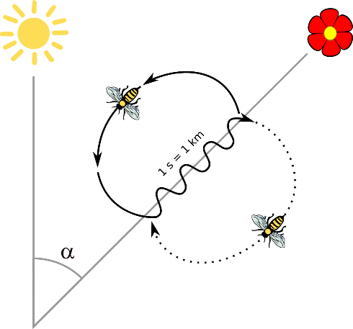
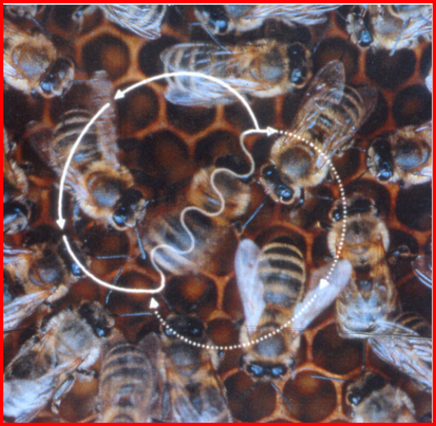
מחול הדבורה:
שיתוף במידע על אודות מקורות מזון
Notes:
- איור ריקוד הדבורה (ויקיפדיה) Own work - File:Bee dance.png File:Sun01.svg File:Abeille-bee.svg byEmmanuel Boutet File:RosendeutschschweizerBlatt.svg by Kilom691 תמונת הצילום (ויקיפדיה – מחול הדבורה)
הסבר מתוך ויקיפדיה: "המחול כולל ריצה תוך התוויית תבנית הספרה שמונה. ריצה פתלתלה (שלב הריקוד הפתלתל) המלווה בפנייה לימין על מנת לחזור לנקודת ההתחלה (שלב החזרה), שוב ריצה פתלתלה המסתיימת בפנייה במעגל לשמאל, וכך הלאה תוך החלפה קבועה בין פניות לימין לפניות לשמאל לאחר שלב הריקוד הפתלתל. שלב הריקוד הפתלתל במחול הוא החלק המרשים והאינפורמטיבי ביותר במחול הדבורה"

Slide 11
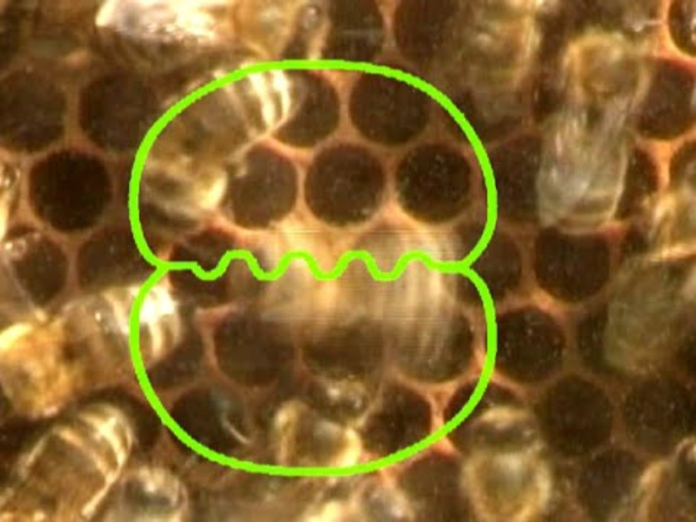

Slide 12
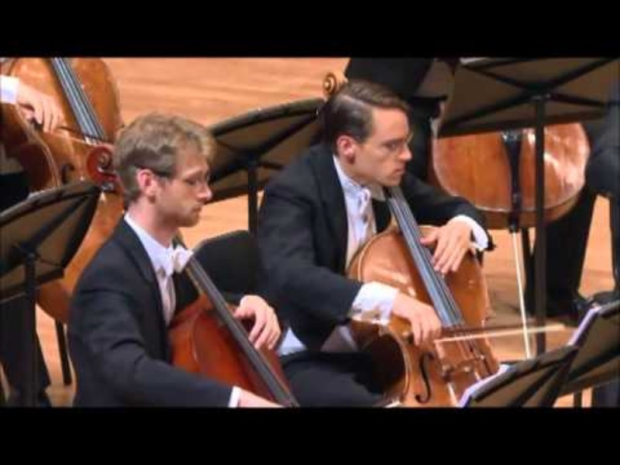
יצירה קלאסית: ריקוד הדבורה

Slide 13
הגנה על הקן וכלכלה פנימית
הגנה על הקן
דבורים פועלות שומרות על פתח הכוורת ומגיבות בתוקפנות לפולשים.
יש להן תקשורת כימית באמצעות פרומונים שמסייעת בזיהוי חברים ואויבים.
כלכלה פנימית
הדבורים אוגרות דבש כמקור מזון לעונות שבהן אין פריחה. כל פרט תורם לאיסוף, עיבוד ואחסון המזון – פעולה שמצריכה תיאום מדויק

Slide 14
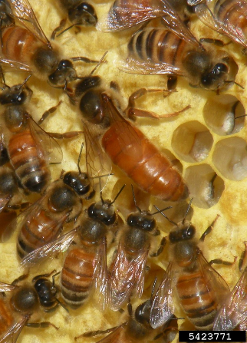
תיאום ללא מנהיגות ישירה
למרות שהמלכה היא מרכז הרבייה,
אין לה תפקיד ניהולי.
ההחלטות מתקבלות בצורה שיתופית,
למשל בבחירת מקום חדש למושבה –
תהליך שמערב "הצבעה" באמצעות ריקודים.

Slide 15
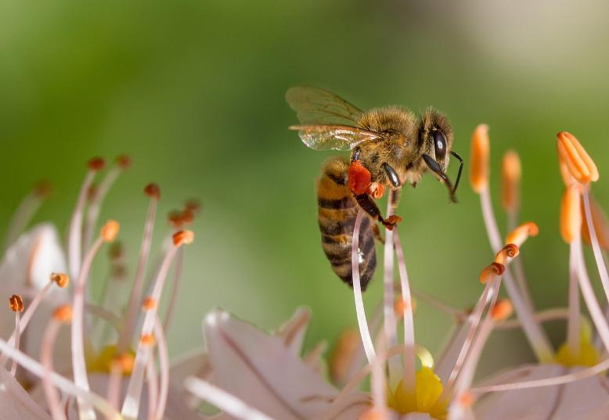
ממה ניזונה דבורת הדבש?

Slide 16

המזון של דבורת הדבש משתנה לפי שלב
החיים שלה ותפקידה בכוורת:
צוף : מקור אנרגיה עיקרי. זהו נוזל מתוק שמופק מפרחים.
הדבורים הופכות אותו לדבש.
אבקה (פולן): מקור חלבון חיוני, במיוחד לגידול זחלים. נאספת מפרחים ונאגרת בכוורת. כמויות זעירות של אבקה נמצאות גם בדבש והן מעלות את הערך התזונתי שלו.
מזון מלכות: מיוצר מבלוטות של מיוחדות שנמצאות בראש של דבורים צעירות. המזון עשיר בחלבונים, סוכרים, שומנים וויטמינים. המלכה ניזונה במזון המלכות במשך כל ימי חייה. גם הזחלים ניזונים ממזון מלכות.

Slide 17
כיצד דבורת הדבש מלקטת מזון?
תהליך הליקוט הוא מופע של דיוק ושיתוף פעולה:
איתור פרחים: דבורים משתמשות בראייה מצוינת ובזיכרון מרחבי כדי למצוא פרחים עשירים בצוף ואבקה.
שאיבת צוף: הדבורה שואבת את הצוף בעזרת חדק ארוך ומאחסנת אותו ב"מעי הדבש" שלה (Honey Stomach).
איסוף אבקה: האבקה נדבקת לגופה, והיא מברישה אותה לתוך "סלסלות אבקה" ברגליים האחוריות.
חזרה לכוורת: הדבורה חוזרת עם הצוף והאבקה, מעבירה את הצוף לדבורים אחרות שמייצרות ממנו דבש, והאבקה נאגרת בתאים לשימוש עתידי.

Slide 18
כיצד מזון המלכות חורץ את גורל הזחל?
כל זחל מקבל מזון מלכות בימים הראשונים, אבל רק זחלים שמיועדים להפוך למלכה ממשיכים לקבל אך ורק מזון מלכות לאורך כל ההתפתחות.
הזחל של דבורה הוא גנטית זהה – אין הבדל בין זחל של פועלת לזחל של מלכה. ההבדל נובע אך ורק מהתזונה:
שלושה ימים מזון מלכות ובהמשך תערובת של דבש ואבקה – דבורה פועלת.
מזון מלכות במשך כל שלבה ההתפתחות – מלכה.

Slide 19
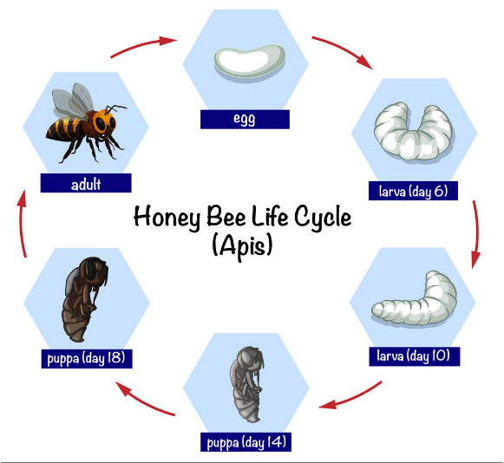
מחזור החיים של דבורת הדבש
Notes:
מקור התמונה: https://observation.simplybee.co.za/life-cycle-of-the-honey-bee/

Slide 20
שלבי מחזור החיים (גלגול מלא)
ביצה
המלכה מטילה ביצה אחת בתא.
נראית כמו חוט קטן לבן.
סוגי ביצים לפי סוג התא:
תאים קטנים - ביצים שמתפתחות לפועלות (נקבות לא פוריות).
תאים גדולים יותר - ביצים שמתפתחות לזכרים (דבורי זכר).
תאים מיוחדים (תאי מלכה) - ביצים שמתפתחות למלכות,
אם מקבלות תזונה של מזון מלכות.

Slide 21
שלבי מחזור החיים (גלגול מלא)
זחל
בוקע מהביצה כעבור 3 ימים.
נראה כמו תולעת לבנה, חסרת רגליים.
הזחל ניזון ממזון מלכות ואבקה.
גדל במהירות במשך 6 ימים, ואז עובר שינוי.

Slide 22
שלבי מחזור החיים (המשך)
גולם
התא נאטם בדונג, הזחל מפסיק לאכול והופך לגולם.
בגולם מתרחשים שינויים שמובילים להתפתחות איברי הגוף של הבוגרת.
תהליך ההתבגרות נמשך 12 ימים.
בוגר
הדבורה מגיחה מהתא לאחר סיום ההתפתחות.
תפקידה תלוי בסוגה: פועלת, זכר, נקבה.
זמן הגלגול
פועלת – 21 ימים, זכר – 24 ימים, מלכה – 16 ימים

Slide 23
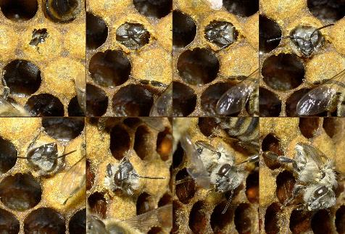
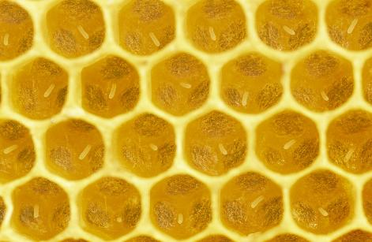
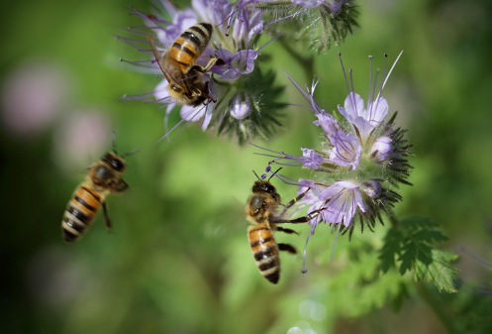
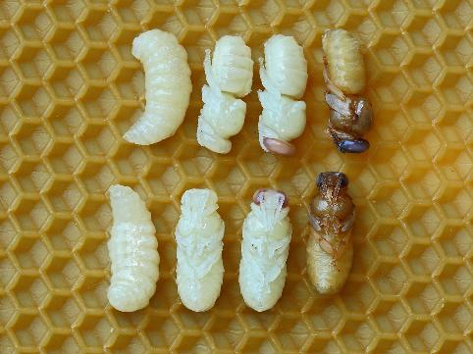
1
2
Notes:
תמונת הגלמים: ויקיפדיה. בעל היצירה: Waugsberge קישור למקור: https://commons.wikimedia.org/wiki/File:Drohnenpuppen_81b.jpg#mw-jump-to-license
תמונת הגחה של דבורה (בוגרת) מתוך התא. העל היצירה: Waugsberg קישור למקור:https://commons.wikimedia.org/wiki/File:Schluepfende_Biene.jpg#mw-jump-to-license

Slide 24
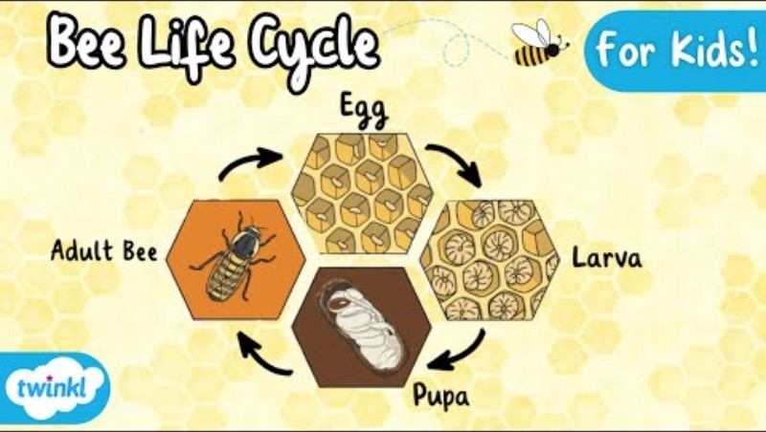
Notes:
https://www.youtube.com/watch?v=xQpolPycuxQ

Slide 25
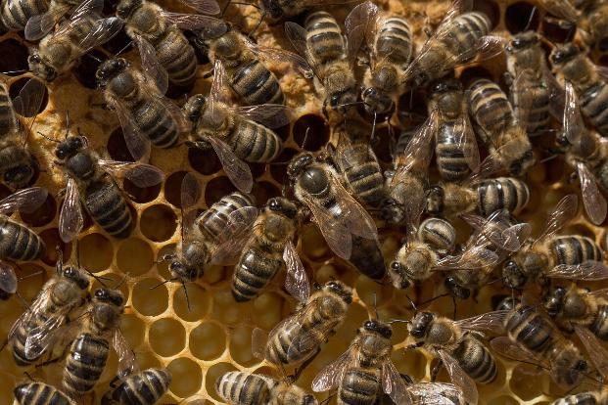
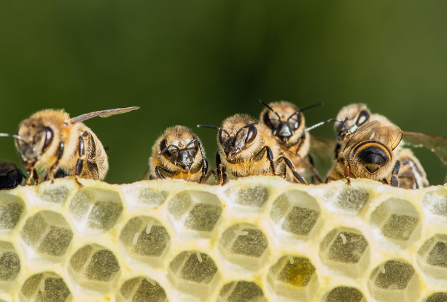
הכוורת: מבנה הנדסי מושלם

Slide 26
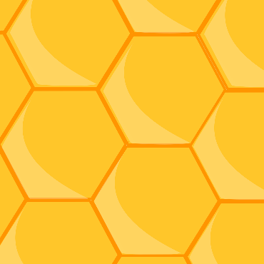
מבנה הכוורת: גאונות של הטבע
הכוורת היא אחת הדוגמאות המרשימות ביותר לאדריכלות טבעית.
היא בנויה מתאים משושים שהם צורות גיאומטריות עם שישה צדדים שווים.
למה דווקא משושים?
זו הצורה היעילה ביותר למלא שטח בלי להשאיר רווחים,
תוך שימוש מינימלי בחומר —
במקרה הזה, שעוות דבורים (דונג).

Slide 27
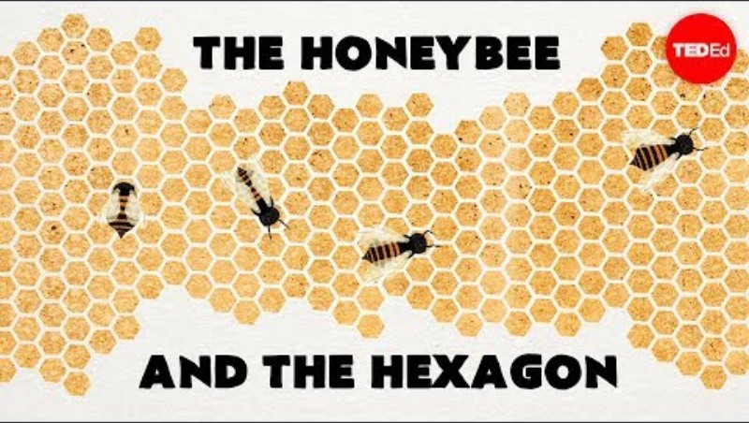

מדוע תא בצורה של משושה היא היעילה ביותר מבחינת חיסכון בחומרים?

Slide 28

היתרון המתמטי של תאים משושים בכוורת:
המשושה הוא הצורה הגאומטרית היעילה ביותר למילוי שטח מבלי להשאיר רווחים, תוך שימוש מינימלי בחומר. מדוע?
כמו ריבועים ומשולשים, גם משושים יכולים לכסות שטח באופן מושלם בלי להשאיר חללים.
אך בניגוד לריבועים ולמשולשים, המשושים מספקים יותר שטח פנימי ביחס להיקף — ולכן הם יעילים יותר מבחינת חיסכון בחומרי בנייה.
מנסרה משושתית נותנת יותר נפח מאשר קובייה באותו אורך צלע, משום שהמשושה מספק שטח בסיס גדול יותר עבור אותו היקף.
דבורים "רוצות" לבנות תאים עם כמה שיותר נפח (לאחסון דבש) תוך שימוש בכמה שפחות שעווה.
משושה — הצורה שממקסמת את השטח הפנימי עבור היקף נתון, ומספקת את היעילות המבנית הגבוהה ביותר.

Slide 29
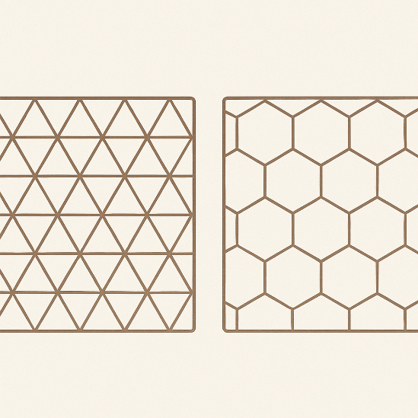
באיזה מבנה יידרש יידרש יותר דונג לבניית הכוורת?
רמז: היכו יש פחות קווים מפרידים?
איזה מבנה נתמך יותר על ידי הצורה ההנדסית?
רמז: ספרו כמה משולשים מחוברים למשולש אחד וכמה משושים מחוברים למשושה אחד?
הסיקו: איזה מבנה יציב יותר?

Slide 30
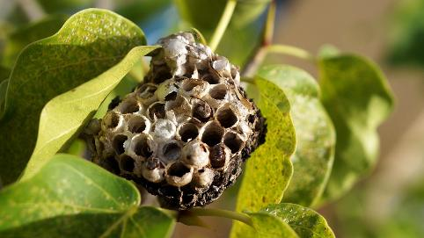
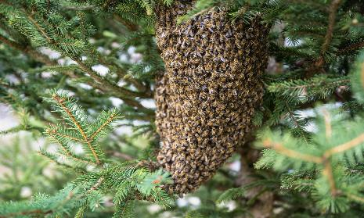
כוורת טבעית (דבורי דבש)
נוצרת בטבע על ידי דבורים ללא התערבות אנושית.
לרוב נמצאת בתוך גזעי עצים חלולים, מערות, או מקומות מסתור אחרים.
הדבורים בונות את חלת הדבש בעצמן, בצורת משושים מושלמת.
משמשת למגורים, אחסון דבש, וגידול הדור הבא של הדבורים.

Slide 31
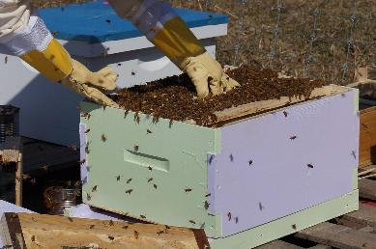
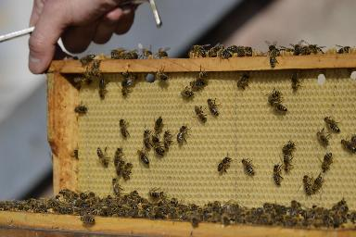
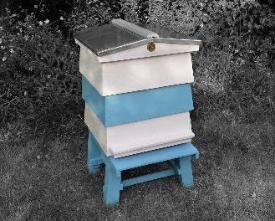
כוורת מלאכותית
נבנית על ידי בני אדם כדי לגדל דבורים ולייצר דבש בצורה מבוקרת.
עשויה לרוב מעץ או פלסטיק, עם מסגרות נשלפות שנקראות חלות.
מאפשרת לדבוראי לבדוק את מצב הדבורים, לאסוף דבש, ולשמור על בריאות המושבה.
כוללת חלקים כמו: תיבת בסיס, מכסה, מסגרות לחלת דבש, ומזון לדבורים.

Slide 32
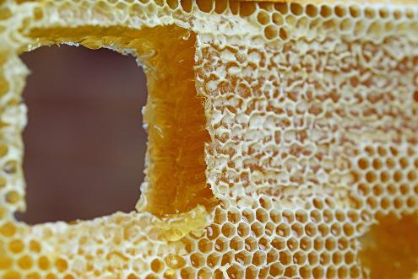
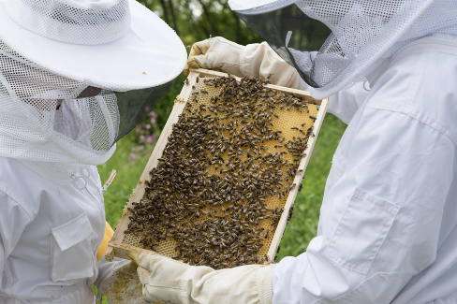
איך בונים כוורת?
בוחרים מקום מוצל ורגוע, רחוק מהפרעות.
מרכיבים תיבה שבהן הדבורים יבנו את החלות.
מוסיפים דבורים ( מושבה עם מלכה).
דואגים למזון, מים, ולבדיקות תקופתיות.

Slide 33
מוצרי הכוורת
דבש: עשיר באנרגיה, נוגדי חמצון, וידוע בתכונותיו האנטי-בקטריאליות. משמש למאכל, לרפואה טבעית ולתעשיית הקוסמטיקה.
שעוות דבורים (דונג): משמש לייצור נרות, מוצרי קוסמטיקה, משחות, חומרי איטום
פרופוליס (שרף דבורים): בעל תכונות אנטי-בקטריאליות, אנטי-ויראליות ואנטי-דלקת שמש ברפואה טבעית, בטיפות לגרון, משחות ועוד.
גרגירי אבקה (פולן): עשירים בחלבון, ויטמינים ומינרלים. נחשבים כתוסף תזונה טבעי.
מזון מלכות: עשיר בחלבונים, ויטמינים, הורמונים טבעיים משמש כתוסף תזונה, בעיקר לחיזוק מערכת החיסון ולשיפור עור הפנים.
דבורים: לצורכי רבייה ומחקר

Slide 34
דבורי הבר
לעומת דבורת הדבש, דבורת הבר היא לרוב דבורה בודדת. היא לא חיה
בכוורת, אלא מקימה קן קטן באדמה, בקירות, בגזעים או בחורים טבעיים.
היא לא מייצרת דבש, אלא אוספת צוף ואבקה כדי להאכיל את צאצאיה. אין מלכה, אין פועלות – רק הדבורה והצאצאים שלה.
יש בישראל מעל 1,100 מינים שונים של דבורי בר!
חלק מהם מתמחים בצמח מסוים, מה שהופך אותם למאביקים מדויקים וחשובים מאוד לשמירה על מגוון הצמחים בטבע.
דבורי הבר מאביקות כ-90% ממיני צמחים של הצמחים הפורחים בעולם.

Slide 35
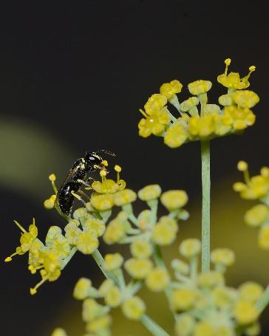
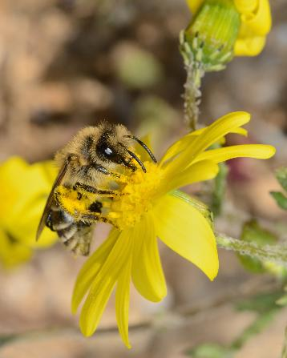
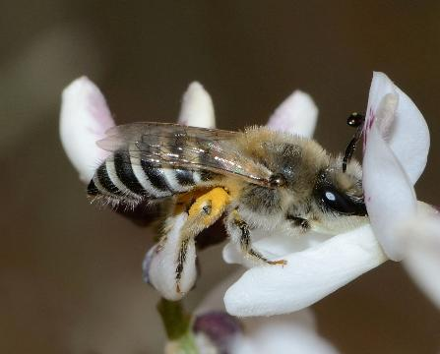
דבורי בר בישראל (1,100 מינים)
מימין לשמאל: מממין, הילוס, קולט יהודה (צולם על ידי גדעון פיזנטי)
Notes:
מממין: מקור: ויקיפדיה, בעל היצירה גדעון פיזנטי. קישור: https://commons.wikimedia.org/wiki/File:Colletes_cariniger_female_1.jpg#mw-jump-to-license
היליוס, מקור ויקיפדיה, בעל היצירה: גדעון פיזנטי, קישור: https://commons.wikimedia.org/wiki/User:Gidip
קולט יהודה, מקור ויקיפדיה, בעל היצירה: גדעון פיזנטי, קישור: https://commons.wikimedia.org/wiki/File:Colletes_on_Retama_1.jpg#mw-jump-to-license

Slide 36
מה מאיים על דבורי הבר?
דבורת הבר מאביקה את רוב צמחי הבר בעולם.
היא תורמת למגוון הביולוגי, לרבייה של פרחים נדירים ולשמירה על איזון
האקולוגי. בלי דבורי בר – הרבה מערכות טבעיות יקרסו.
דבורת הבר נמצאת בסכנה.
דבורת הדבש מתחרה איתה על מזון ועל מקומות קינון.
בנוסף, ריסוס כימי, פיתוח עירוני והרס בתי גידול פוגעים בה מאוד.
---

Slide 37
עובדות מעניינות על דבורת הדבש
מעניינות על דבורת הדבש:
ריקוד שמספר איפה יש מזון: דבורים מתקשרות זו עם זו באמצעות "ריקוד הכלולות" – תנועה בצורת שמונה שמספרת לאחרות את מיקום הפרחים, המרחק והכיוון ביחס לשמש.
דבורה אחת מייצרת כף דבש לכל החיים: במהלך חייה, דבורה פועלת אחת תייצר בערך כפית אחת של דבש בלבד. לכן כל טיפה חשובה!
שלוש עיניים נוספות: לדבורה יש חמש עיניים – שתיים גדולות בצדדים ושלוש קטנות למעלה, שמסייעות לה לזהות אור וכיוון.

Slide 38
המשך:
המלכה מטילה עד 2,000 ביצים ביום: מלכת הדבורים היא מכונת הטלה – היא יכולה להטיל אלפי ביצים ביום, ומכתיבה את קצב החיים בכוורת.
הדבורה מתה לאחר עקיצה: עקיצת הדבורה היא פעולה חד-פעמית. העוקץ שלה נתקע בעור היונקים, וכשהיא מנסה לעוף משם, היא נפגעת ומתה.
הכוורת בנויה ממשושים מושלמים: הדבורים בונות את הכוורת בצורת משושים – צורה גיאומטרית שמנצלת מקום בצורה היעילה ביותר.

Slide 39
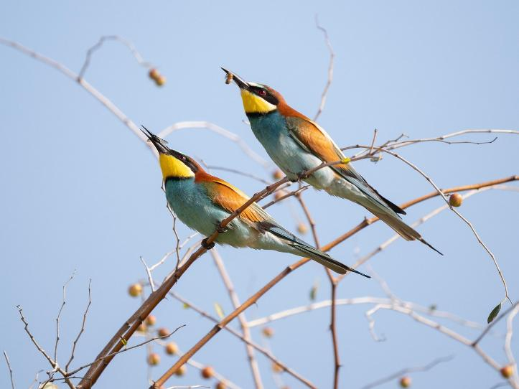
השרקרק: האויב הטבעי של הדבורים

Slide 40
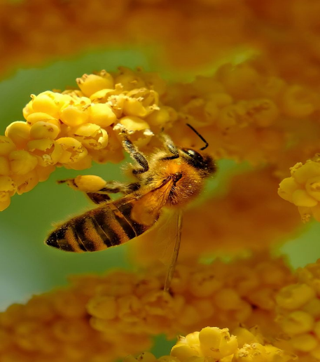
תם ולא נשלם

Slide 41
רשימת מקורות
גידול אינטנסיבי של דבורי דבש בכוורות מאיים על המערכת האקולוגית בשמורת החרמון, מוזיאון הטבע, אוניברסיטת תל-אביב
דבורת הדבש, רמת הנדיב
אפקט הפרפר של דבורת הדבש, אוניברסיטת תל אביב
Teva-Bizדבורי הבר בישראל,

